Slide 1



人教版 必修2
第11课 就任北京大学校长之演说
金榜苑“创新设计”同步课件

Slide 2
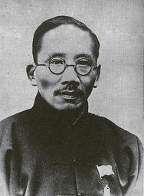
作者视窗
蔡元培(1868－1940)，浙江绍兴人，
民主义革命家和教育家。他为发展中国
新文化教育事业，建立中国资产阶级民
主制度作出了重大贡献，堪称“学界泰
斗，人世楷模”。他提出了“五育”(军
国民教育、实利主义教育、公民道德教
育、世界观教育、美感教育)并举的教育方针和“尚自然”“展个性”的儿童教育主张。他试图通过贫儿院的试验和推广，逐步以学前儿童公共教育替代当时家庭教育，最终实现学前儿童公育的理想。教育论著有《蔡元培教育文选》《蔡元培教育论著选》等。

Slide 3
写作背景
1916年底，在法国游学的蔡元培接教育部电，请他回国就任北京大学校长。但这并非美差，当时的北大以学风败坏、腐败盛行而声名狼藉，所以蔡元培一到上海，多数友人劝其不可就职，说北大太腐败，恐整顿不了，反把自己名誉毁掉了；也有少数劝他，说腐败总要有人整顿。蔡元培最终听从的是这少数人的意见，接受了北大校长的职位。1917年1月7日，蔡元培到校主持开学典礼，发表了这篇著名演说。

Slide 4
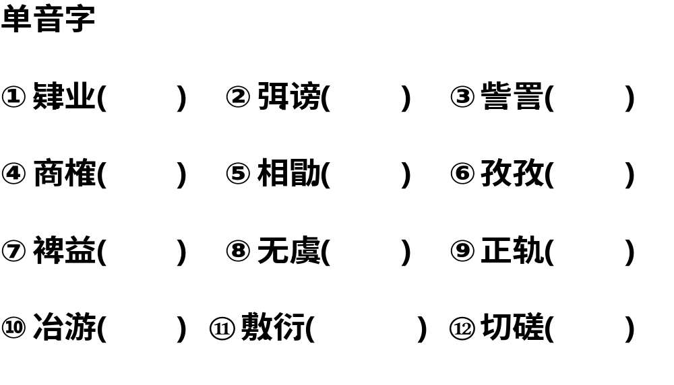
基础梳理·字音识记
yì
mǐ
zǐ lì
què
xù
zī
bì
yú
guǐ
yě
fū yǎn
cuō

Slide 5
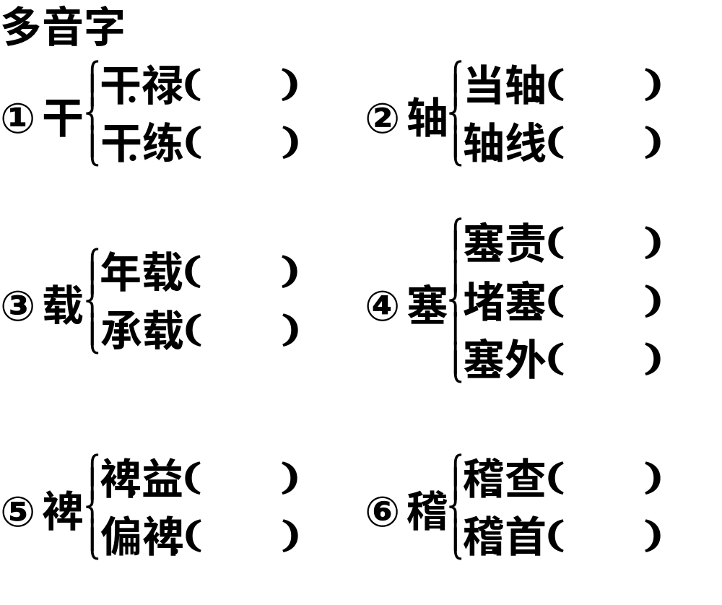
基础梳理·字音识记
gān
zhòu
gàn
zhóu
sè
zǎi
sāi
zài
sài
bì
jī
pí
qǐ

Slide 6
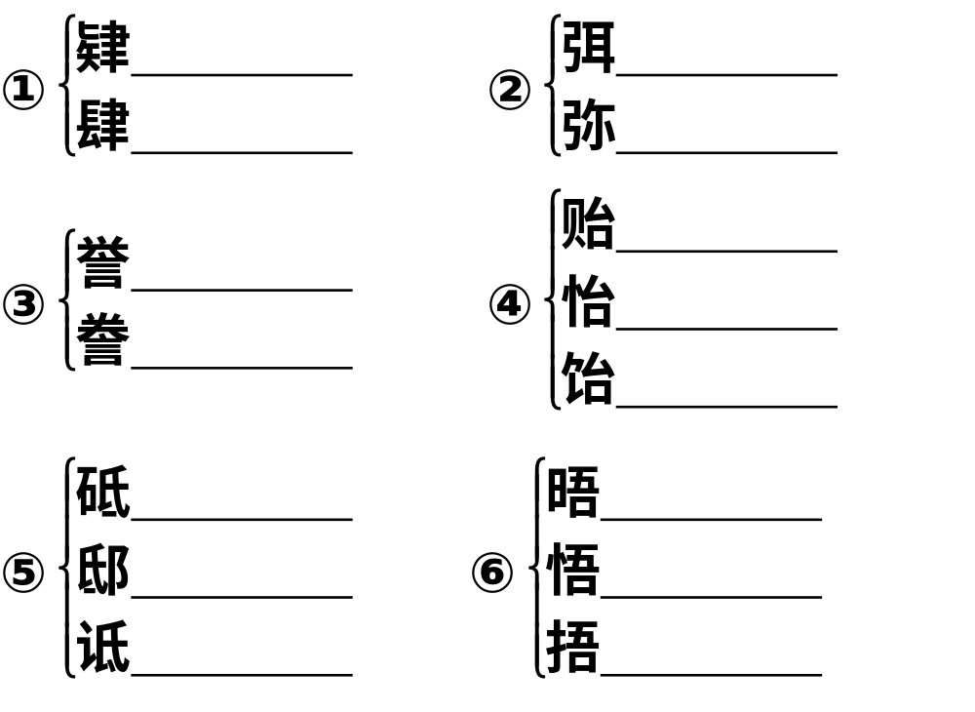
基础梳理·辨形组词
肄业
弭谤
放肆
弥漫
贻笑大方
荣誉
心旷神怡
誊写
甘之如饴
砥砺
会晤
官邸
感悟
诋毁
捂住

Slide 7
基础梳理·近义词辨析
(1)商榷·商量
商榷：是就解决较大的、较复杂的问题而言，使用频率较低，一般不带宾语。
商量：指交换意见。使用频率较高，可以带宾语。
①今日所与诸君陈说者只此，以后会晤日长，随时再为 可也。
②两个人在一起就要互相依赖，这样才能使对方感受到你对他的重视。遇到问题一定要跟他
，不要总是自作主张。
商榷
商量

Slide 8
基础梳理·近义词辨析
会晤：用于庄重场合。
会面：适用范围广，亲朋好友的一般见面均可用。
①国务院总理温家宝在万象同美国国务卿希拉里举行 ，就中美关系及其他共同关心的问题交换了意见。
②随着“数字化”养老院的推行，一些养老院的老人可通过网络与子女“ ”，闲话家常。
会晤
会面

Slide 9
基础梳理·成语积累
(1)刮目相见：比喻另眼看待。
(2)姑不具论：暂且不作论述。具，陈述。
(3)终南捷径：指求名利的最近门路。也比喻达到目的的便捷途径。
(4)问心无愧：道家理念指随性而为，反躬自问，没有对不起别人的地方。
(5)束之高阁：比喻放着不用、丢在一旁不管，也比喻把某事或某种主张、意见、建议等搁置起来，不予理睬和办理。
(错点提醒：“束之高阁”和“置之不理”都有放在一边不予理睬的意思，但“束之高阁”多指肯定事物的某些价值而由于某些原因暂时不理睬；“置之不理”多指完全否定事物的价值而不理睬。)

Slide 10
基础梳理·成语积累
(6)敷衍塞责：指工作不认真负责，表面应付了事。
(7)责无旁贷：自己的责任，不能推卸给别人。
(8)同流合污：思想、言行与恶劣的风气、污浊的世道相合。多指跟着坏人一起做坏事。
(9)开诚布公：指以诚心待人，坦白无私。
(10)规行矩步：指严格按照规矩办事，毫不苟且。也指办事死板，不灵活。
(11)无动于衷：指心里一点儿也没有触动，一点儿也不动心。
(错点提醒：“麻木不仁”语意较重，含贬义；“无动于衷”为中性成语，可以形容意志坚决。)

Slide 11
基础梳理·成语积累
【运用】
(1)阅读水平的提高不是一朝一夕间可以找到终南捷径的。这就必然涉及到阅读基本功的训练。( )
(2)就是他们偶然有点转不过弯，我也不和他们争执，他们接下来就规行矩步了。( )
(3)遇事推诿，怕负责任；对人民的不满无动于衷，失掉警惕，这是不负责任的官僚主义。( )
(4)小张帮助李老师把东西搬上七楼，这对小张来说责无旁贷。( )
(5)俄罗斯政府12月16日称，该国要求美国提供叙利亚政府在内战期间参与化学武器袭击的证据，但美国对此束之高阁。( )
√
√
×
×
×

Slide 12
小组合作
1．填写下表，把握文章行文思路与主旨。
【审题】此题考查筛选并整合文中信息的能力。
演讲内容 |  | 北大现状(原因) | 目的
要 求 | 抱定宗旨 |  | 以正学风
 |  | 方今风俗日偷…… 鲜不为流俗所染
 | 敬爱师友 |  | 以整校风
求学于此者，皆有做官发财思想，故毕业预科者，多入法科，入文科者甚少，入理科者尤少，盖以法科为干禄之终南捷径也
砥砺德行
以矫颓俗
教员之教授，职员之任务，皆以图诸君求学便利。同学共处一室，不能开诚布公，道义相勖

Slide 13
小组合作
演讲内容 |  | 北大现状(原因) | 目的
计 划 | 改良讲义 | 自与中学……尤赖一己潜修
 | 添购书籍 |  | 自可旁稽博采
以期学有心得，能裨实用
本校图书馆书籍虽多，新出者甚少，苟不广为购办，必不足供学生之参考

Slide 14
小组合作
2．阅读课文第2段，蔡元培先生告诫北大师生要“抱定宗旨”，蔡先生所说的“宗旨”是什么？怎样才能“抱定宗旨”？
【审题】此题考查筛选并整合文中信息的能力。
所以诸君须抱定宗旨，为求学而来。入法科者，非为做官；入商科者，非为致富。宗旨既定，自趋正轨，诸君肄业于此，或三年，或四年，时间不为不多，苟能爱惜光阴，孜孜求学，则其造诣，容有底止。……今诸君苟不于此时植其基，勤其学，则将来……误己误人，又岂本心所愿乎？故宗旨不可以不正大。
【答案】
抱定研究学问之宗旨。在北大应“爱惜光阴，孜孜求学”。只有“植其基，勤其学”，才能不误人误国，才是“抱定宗旨”

Slide 15
小组合作
3．阅读课文第3段，蔡元培教导青年学生如何“砥砺德行”？
【审题】此题考查筛选并整合文中信息的能力。
故必有卓绝之士，以身作则，力矫颓俗 ……德之不修，学之不讲，同乎流俗，合乎污世，已且为人轻侮，更何足以感人。然诸君终日伏首案前，营营攻苦，毫无娱乐之事，必感身体上之苦痛。为诸君计，莫如以正当之娱乐，易不正当之娱乐，庶于道德无亏，而于身体有益。
【答案】
以天下为己任，以身作则，担当起匡正流俗的职责，为天下人做道德的楷模。即使娱乐，也要力求正当之娱乐。

Slide 16
小组合作
4．在作者看来，提倡“敬爱师友”有什么好处？
【审题】此题考查筛选并整合文中信息的能力。
第4段
【答案】
教员之教授，职员之任务，皆以图诸君求学便利，诸君能无动于衷乎？自应以诚相待，敬礼有加。至于同学共处一室，尤应互相亲爱，庶可收切磋之效。不惟开诚布公，更宜道义相勖，盖同处此校，毁誉共之……
尊敬老师，能使求学更为便利。学生友爱，能相互切磋，促进学习；有时自己做得不好，但又不知道，别人可以指出来，“当局者迷，旁观者清”，相互提点，才能共同进步。

Slide 17
师生探究
1．在蔡先生的三点要求当中，将“抱定宗旨”放在首位。这是为何？
【审题】此题考查评价文章的主要观点的能力。
蔡元培先生的演讲开宗明义，作为一所大学首先要明确它的性质，“大学者，研究高深学问者也。”学生进入大学应为求学，而非仅仅如外界指责的那样，以做官发财为目的。
【答案】
在批判种种腐败现象的基础上，蔡元培明确提出，北大学子要有正大的宗旨。对此，文章从正反两方面进行了论述：为求学而来者，要倍加珍惜大好光阴，孜孜苦读。而为做官发财而来，则误己误国，如清朝的覆灭。

Slide 18
师生探究
2．蔡元培先生对青年学生提出的三点期望都围绕着一个怎样的核心内容？为什么始终围绕着这个中心？
【审题】此题考查分析概括作者在文中的观点态度的能力。
蔡元培先生对北大学子提出的三点原因分别为：(1)即在今日，吾人对于当轴多不满意，亦以其道德沦丧……故宗旨不可以不正大。(2)方今风俗日偷，道德沦丧，北京社会，尤为恶劣，败德毁行之事，触目皆是，非根基深固，鲜不为流俗所染。(3)不惟开诚布公，更宜道义相勖，盖同处此校，毁誉共之。同学中苟道德有亏，行有不正，为社会所訾詈，己虽规行矩步，亦莫能辨，此所以必互相劝勉也。

Slide 19
师生探究
核心内容：培养健全的人格和道德品行。首先，蔡先生批判了“学而优则仕”的传统观念，劝告学生要抱定正确的宗旨，要以专心求学的态度读书，不可抱有做官发财的梦，以致误己误人误国。这样才能培养出具有独立人格的新型知识分子。其次，蔡先生指出，当时中国社会面临的最大问题是社会道德的沦丧，作者认为大学生有责任去扭转这种趋向。大学生作为社会的精英，必须具有高度的社会责任感和纯洁的道德情操，成为社会进步的中坚力量。最后，蔡先生希望青年学生要敬爱师友，他尤其指出，道德修行不能仅止于独善其身，更要“道义相勖”，这样方能共同提高，收到“切磋之效”。
因此，蔡先生认为道德教育是国民教育之根本，而人格培养又是大学教育的最终目的，健全的人格，甚至比第一流的研究成果更重要。所以，演讲中的主要内容始终围绕着健全的人格与道德品行这个核心。

Slide 20
师生探究
3．从这篇演说词中可以看出，蔡元培是怎样的一个人？
【审题】此题考查分析人物形象的能力。
从文中可以看出，蔡元培先生清醒地看到当时人人追求功名利禄、道德日益沦丧的现实，心中慨叹、忧愤，欲尽自己之力挽救日益颓靡的社会风气。其次，他针对当时北大师生存在的不良风气，大胆地指出，并明确表示：“北京大学虽声名狼藉，然改良之策，亦未尝不可一试。”在本篇中，我们还可以看到他科学、民主的教育观念以及对教育的意义和方法的独到认识。
【答案】
首先，蔡元培是一个爱国的有志之士。其次，蔡元培是满怀斗志的改良人士。最后，蔡元培是一个对教育有着科学、深刻认识的教育家。

Slide 21
师生探究
4．正确理解下面语句。
【审题】此题考查理解重要语句的含义的能力。
(1)“然弭谤莫如自修，人讥我腐败，而我不腐败，问心无愧，于我何损？”这句话表达了蔡元培怎样的品质？
这句话指出对待别人指摘的正确态度。此反问句体现了蔡元培不畏惧流言蜚语，身正不怕影斜，清者自清的高贵品质。
(2)“诸君肄业于此，或三年，或四年，时间不为不多，苟能爱惜光阴，孜孜求学，则其造诣，容有底止。”这句话有什么深刻含意？
这句话是蔡元培先生对青年学子的恳切勉励之辞。他认为大学是研究高深学问的地方，而不是做官发财的晋升阶梯，因此，学生在校应努力钻研学问，增长见识。这一点无论在当时，还是在现在，都有非常重要的启示意义。

Slide 22
写法迁移
请以“自立”为话题，写一段200字左右的文字，要求中心明确，语言流畅。
德国的布莱希特说过：“不管我们踩着什么样的高跷，没有自己的脚是不行的。”也许你有富裕的家境，也许你有身在仕途的父母，也许你有父母已为你铺就的人生坦途，这些用金钱、地位和宠爱做成的“高跷”会使你在人生之路上昂然阔步且四平八稳，可一旦“高跷”倒了，你便会重重地摔倒在地，除了落得个鼻青脸肿外一无所有——没有用自己的双手摘来的浆果，没有用自己的头脑设计的未来，更没有用自己的双脚走出的人生之路。

Slide 23
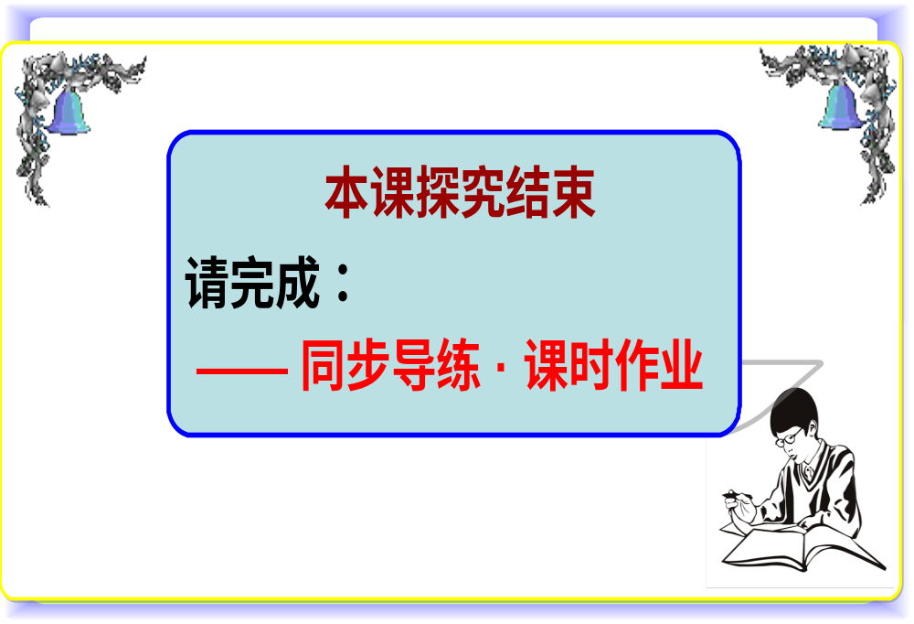
创新设计 同步语文人教版 ·必修2

